Slide 1
2023학년도 1학기 현장실습
안내문 (기업용)
국민대학교 LINC 3.0 사업단

Slide 2
2023-1학기 현장실습 일정

Slide 3
2023학년도 1학기 현장실습 일정
일정 | 주요 내용 | 주체
01.16(월) ~ 01.27.(금) | 기관 신청기간 | 기관
01.30.(월) ~ 02.05.(일) | 학생 1차 신청기간 | 학생 (시스템에서 교과목 선택 필수)
02.06.(월) ~ 02.10.(금) | 학생 1차 선발기간 | 기관-> 학생 기관에서 자율적으로 면접등을 통해 신청학생에 한해서 선발 (시스템에서 선발로 변경, 탈락은 탈락처리 요청)
02.11.(토) ~ 02.14.(화) | 학생 2차 신청기간 | 1차때 탈락된 학생에 한하여 신청가능
02.15.(수) ~ 02.17.(금) | 학생 2차 선발기간 | 1차 선발기간과 동일
02.20.(월) ~ 02.24.(금) | 수강신청 확정 및 보험가입, 온라인 이수교육 | LINC 3.0 사업단 -> 교무팀
03.02.(목) ~ 06.21.(수) | 현장실습 진행 | 기관, 학생
실습기간 종료 후 일주일 내 | 학생: 실습일지, 종합보고서, 실습후기, 설문조사(온라인업로드) 기관 : 출석부, 기관평가서, 설문조사(온라인업로드) 단과대학 : 성적입력 ※ 학생은 실습일지, 기관은 출석부를 국민대학교 k·Startrack 홈페이지에서 실습진행 중 매일 입력 해야함 (※ 제출 기한 엄수) | 학생, 기관, 단과대학

Slide 4
실습기간 및 지원금 안내

Slide 5
실습기간 안내
① 최소 12주 ~ 최대 15주 현장실습 가능
② 1개월 만근 기준 1일의 유급휴일 부여 필수
ex) 12주 : 2일 / 13주 : 3일 / 14주 : 3일 / 15주 : 3일
③ 평일 기준 5일 = 1주
ex) 12주일 경우 평일 기준 62일 (출근 60일 + 월차 2일)
13주일 경우 평일 기준 68일 (출근 65일 + 월차 3일)
14주일 경우 평일 기준 73일 (출근 70일 + 월차 3일)
15주일 경우 평일 기준 78일 (출근 75일 + 월차 3일)
※ 예비군 훈련 , 본인 및 직계존비속의 경조사 , 질병 및 상해 등으로 인한 입원 등의 경우 유급휴일로 진행됨 (단, 출석인정 불가)
※ 국가재난 상황일 경우 예외적으로 재택실습을 인정하고 실습기간의 1/4범위 내에서 운영가능

Slide 6
실습지원금 안내_ 참여학사조직
① 실습시간 산출기준
∙ 월 단위 실습시간 수
= (주 단위 실습시간 수 ÷ 7) × (365 ÷ 12) 값의 소수점 이하 올림 값
=> [(8 * 5 +8) / ÷ 7) × (365 ÷ 12) = 209시간
∙ 주 단위 실습시간 수
= (일 실습시간 수 × 주 실습일수 + 1주 1일의 유급휴일로 처리되는 일 실습시간 수 ) 값
=> [(8 × 5 + 8) =48시간
② 지급기준
∙월 단위 실습지원비
= 월 단위 실습시간 × 당해연도 시간급 최저임금액
* 월 단위 실습시간 수는 상기 ‘산출기준’에 기재된 산식을 따름
=> 209시간 * 9,620원 = 2,010,580원/월
∙주 단위 실습지원비
= 주 단위 실습시간 × 당해연도 시간급 최저임금액
* 주단위 실습시간 수는 상기 ‘산출기준’에 기재된 산식을 따름
=> 48시간 * 9,620원 = 461,760원/주
1일 8시간, 주5일, 2023년 시간급 최저임금 9,620원 기준
위 산출식은 교육부 표준현장실습 매뉴얼을 따름
1개월은 4주 기준이므로 그 외의 급여는 주단위 금액으로 지급

Slide 7
실습지원금 안내 _ 참여학사조직
※ 「대학생 현장실습학기제 운영규정」(교육부고시) 제30조 제5항 관련
표준 현장실습학기제 관련, 실습기관에서 「최저임금법 시행령」 제5조의2에 따른 월 환산액 기준 최저임금액 이상으로 실습지원비를 학생에게 지급하고, 표준 현장실습학기제 종료 후 실습기관이 LINC 3.0 수행 대학에 국고의 지급을 요청한 경우 대학은 해당 금액을 실습기관에 지급하는 것을 원칙으로 함
표준 현장실습학기제에 대한 국고 지원비 지급은 「최저임금법 시행령」 제5조의2에 따른 월 환산액 기준 최저임금액의 100분의 25를 표준화된 지급 수준으로 함
다만, 고시 제30조 제5항 제4호 단서에 근거, ‘실습기관이 대학으로부터 지원금을 받기 어려운 경우’*에 한하여 대학이 학생에게 직접
지급 가능(증빙 필요)
* 예 : 실습기관이 해외 기업이거나 회계 처리절차가 복잡한 공공기관인 경우 등 대학에서 실습기관으로 실습지원비를 지급하는 과정 이 현실적으로 극히 어려워 대학에서 실습기관에 현장실습 지원비를 지급하는 원칙을 따를 경우 사실상 현장실습 수행을 저해하게 하는 경우 등
-> 위 호와 관련하여 최저임금의 100%를 기업에서 학생에게 매달 월급으로 지급하고
최종 이수 완료 후 급여명세서와 기업의 법인통장을 사업단으로 제출하면 최저임금의 25%의 금액을 환급함
-> 최저임금의 100% 이상 월급으로 지급해도 무방하나 학교로 청구할 수 있는 금액은 최저임금의 25% 내 지급

Slide 8
실습지원금 안내_ 비참여학사조직
① 실습시간 산출기준
∙ 월 단위 실습시간 수
= (주 단위 실습시간 수 ÷ 7) × (365 ÷ 12) 값의 소수점 이하 올림 값
=> [(8 * 5 +8) / ÷ 7) × (365 ÷ 12) = 209시간
∙ 주 단위 실습시간 수
= (일 실습시간 수 × 주 실습일수 + 1주 1일의 유급휴일로 처리되는 일 실습시간 수 ) 값
=> [(8 × 5 + 8) =48시간
② 지급기준
∙월 단위 실습지원비
= 월 단위 실습시간 × 당해연도 시간급 최저임금액
* 월 단위 실습시간 수는 상기 ‘산출기준’에 기재된 산식을 따름
=> 209시간 * 0.75 *9,620원 = 1,507,935원/월
∙주 단위 실습지원비
= 주 단위 실습시간 × 당해연도 시간급 최저임금액
* 주단위 실습시간 수는 상기 ‘산출기준’에 기재된 산식을 따름
=> 48시간 * 0.75* 9,620원 = 346,320원/주
1일 8시간, 주5일, 2023년 시간급 최저임금 9,620원 기준
위 산출식은 교육부 표준현장실습 매뉴얼을 따름
1개월은 4주 기준이므로 그 외의 급여는 주단위 금액으로 지급

Slide 9
참여학사 조직 현황
연번 | 학부(과) | 전공 | 연번 | 학부(과) | 전공
1 | 한국어문학부 | 글로벌한국어전공 | 21 | 바이오발효융합학과 | 바이오발효융합학과
2 | 한국역사학과 | 한국역사학과 | 22 | 음악학부 | 성악전공
3 | 행정학과 | 행정학과 | 23 | 음악학부 | 피아노전공
4 | 미디어·광고학부 | 광고홍보학전공 | 24 | 음악학부 | 관현악전공
5 | 교육학과 | 교육학과 | 25 | 미술학부 | 입체미술전공
6 | 기업융합법학과 | 기업융합법학과 | 26 | 공연예술학부 | 공연예술학부
7 | 기계공학부 | 기계공학부 | 27 | 스포츠건강재활학과 | 스포츠건강재활학과
8 | 전자공학부 | 전자공학부 | 28 | 경영정보학부 | 경영정보학부
9 | 공업디자인학과 | 공업디자인학과 | 29 | AI빅데이터융합경영학과 | AI빅데이터융합경영학과
10 | 금속공예학과 | 금속공예학과 | 30 | 소프트웨어학부 | 소프트웨어학부
11 | 도자공예학과 | 도자공예학과 | 31 | 인공지능학부 | 인공지능학부
12 | 의상디자인학과 | 의상디자인학과 | 32 | 건축학부 | 건축학부
13 | 공간디자인학과 | 공간디자인학과 | 33 | 자동차공학과 | 자동차공학과
14 | 영상디자인학과 | 영상디자인학과 | 34 | 자동차IT융합학과 | 자동차IT융합학과
15 | 자동차운송디자인학과 | 자동차운송디자인학과 | 35 | 미래모빌리티학과 | 미래모빌리티학과
16 | AI디자인학과 | AI디자인학과 | 36 | 일반대학원 | 일반대학원
17 | 임산생명공학과 | 임산생명공학과 | 37 | 자동차공학전문대학원 | 자동차공학전문대학원
18 | 응용화학부 | 응용화학부 | 38 | 테크노디자인전문대학원 | 테크노디자인전문대학원
19 | 식품영양학과 | 식품영양학과 | 39 | 비즈니스IT전문대학원 | 비즈니스IT전문대학원
20 | 정보보안암호수학과 | 정보보안암호수학과 | 40 | 시각디자인학과 | 시각디자인학과

Slide 10
로그인 및 회원가입 방법

Slide 11
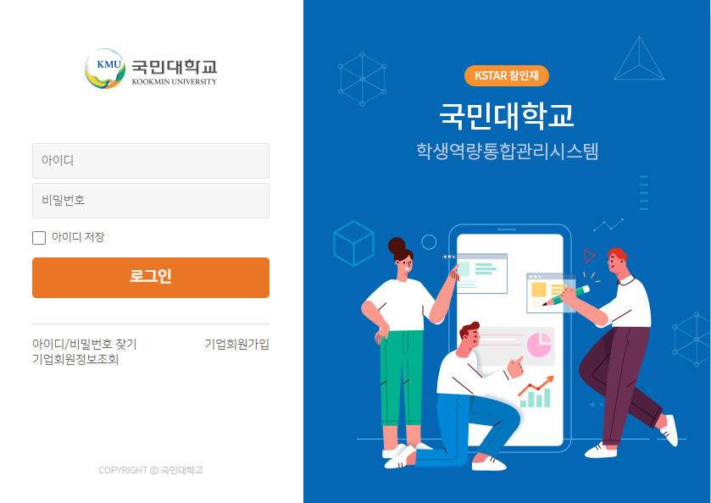
기존 실습기관 로그인
1
2

Slide 12
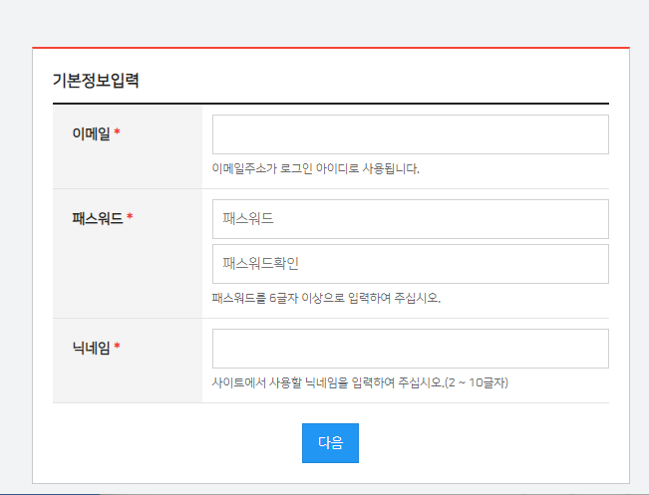
신규 실습기관 회원가입
1
2
① 아이디로 사용할 이메일 주소와 패스워드, 닉네임 입력 (실제 실무자의 이메일로 기재할것!!!!!)
② 다음 버튼 클릭

Slide 13
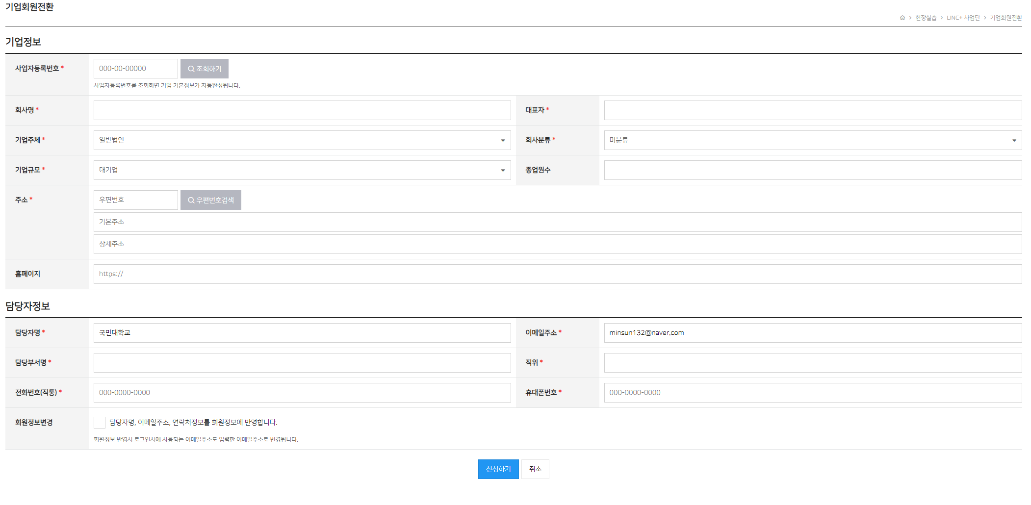
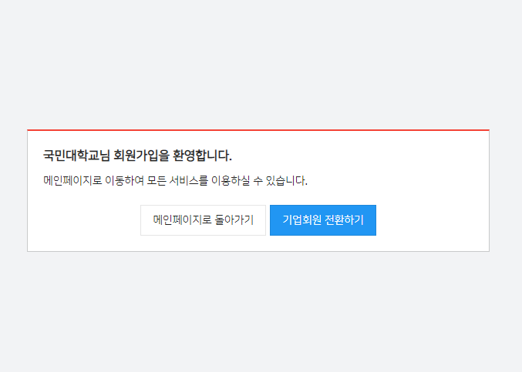
신규 실습기관 회원가입
2
1
① 회원가입 완료 후 기업회원 전환하기 버튼 클릭
② 실습기관 정보 입력 -> 신청하기 버튼 클릭
③ 관리자 승인 이후에 로그인 가능
* 모든 업무 관련 연락은 대표 이메일로 연락드리니 실무자 메일로 기재 요청(기업대표X)

Slide 14
참여신청방법

Slide 15
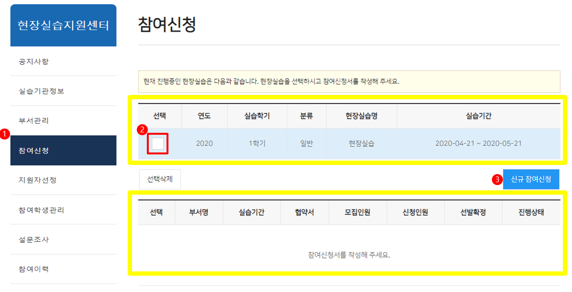
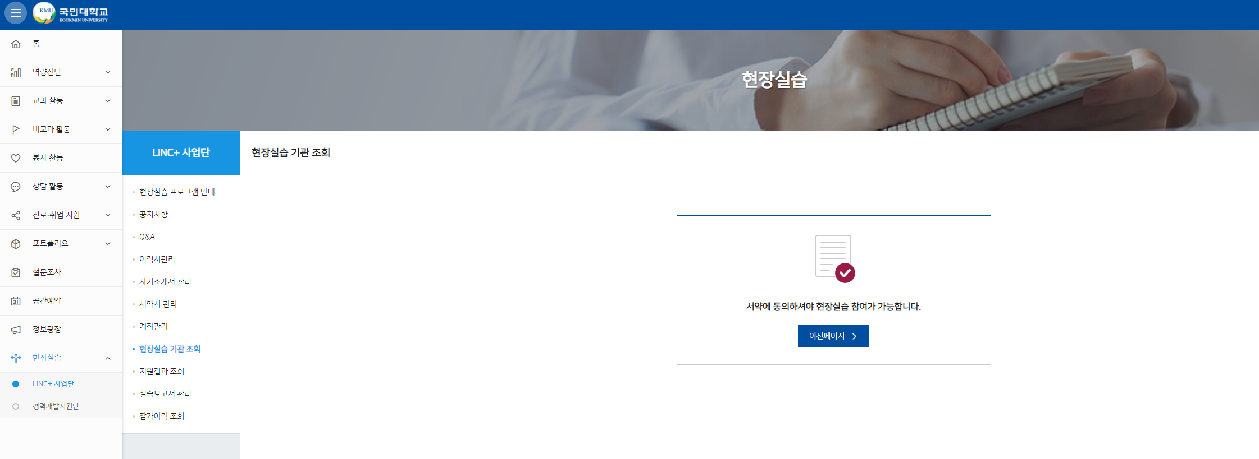
참여신청
2023년
1학기
2023-03-02 ~2023-06-21
① 로그인 이후 왼쪽 하단의 현장실습 -> LINC 3.0 사업단 클릭
② 참여신청 -> (LINC 3.0 사업단) 2023학년도 1학기 현장실습[국내,국외] 클릭
신규 참여신청 누르고 해당 빈칸 내용 작성

Slide 16
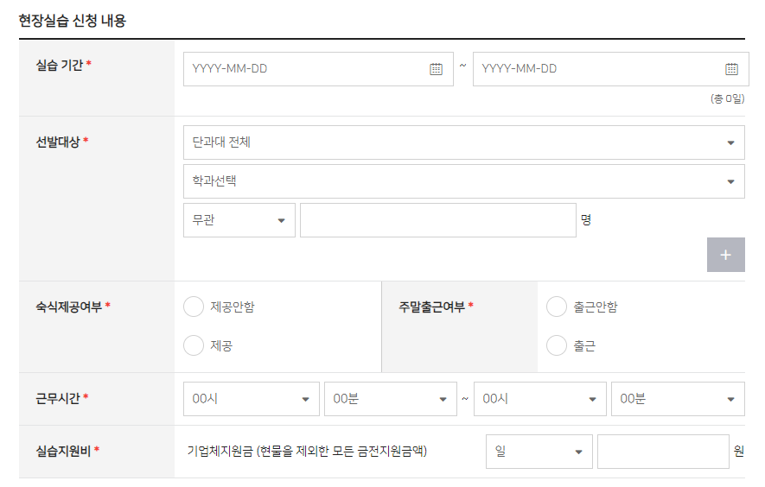
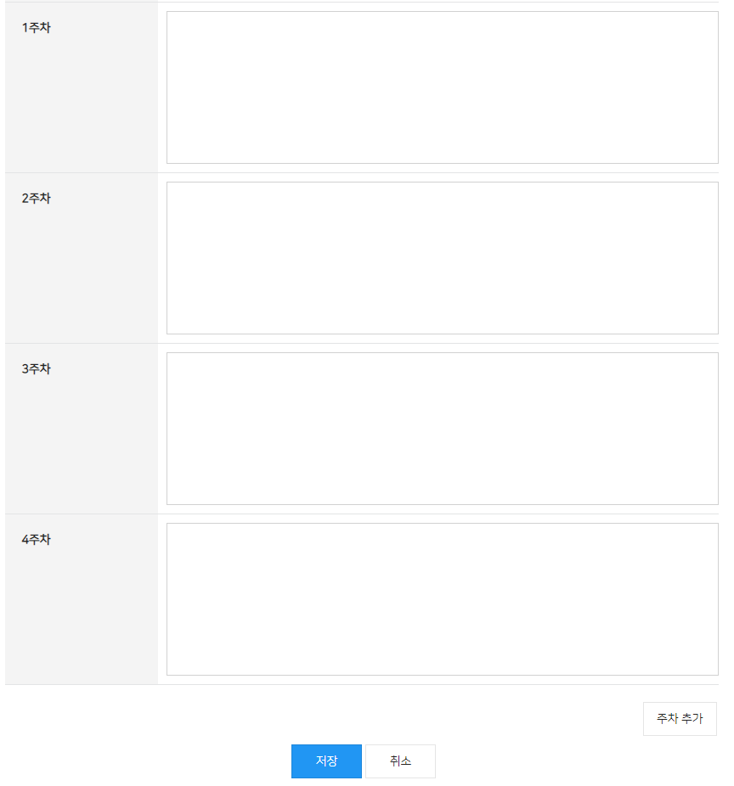
참여신청
3
1
2
① 기본정보 -> 실습기간 및 선발대상 실습지원금 등 빈칸 입력
※ 실습기관에서는 「산업재해보상보험법」 제123조에 따라 산재보험에 필수로 가입하여야 함-> 가입 후 시스템 업로드 요청
※ 교육부 「대학생 현장실습 운영규정」에 따라 학생에게 월단위로 직접 지급
ex) 1일 8시간, 주 5일, 실습지원비 2,015,580원/월 (2023년 최저임금 기준)
※ 모집 학과는 학과 지정 요청 (전체학과 X)
② 참여개요 작성 : 학생들에게 공지하실 내용이 있다면 필수 작성 요청
※ 본사 위치와 실제 근무지 위치가 상이할 경우 꼭!!! 표기 요청
③ 운영계획서 작성 : 필수 작성 및 운영계획서 파일 업로드 각각 요청
※ 실습기간에 맞춰 주차별 현장실습 운영계획 작성
④ 실습기관 직인 업로드 요청 : 전자로 3자협약 동의시 연동되어 사용됨

Slide 17
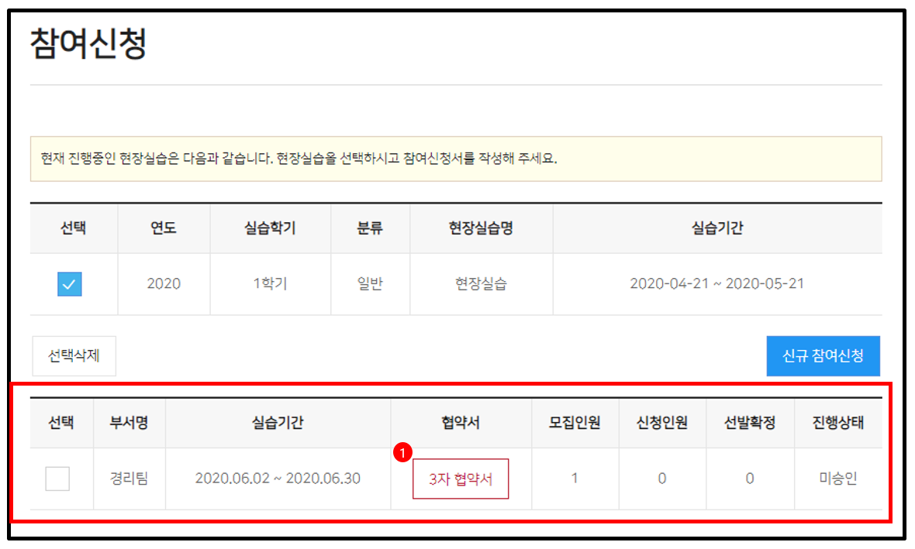
참여신청
2023년
1학기
2023-03-02 ~ 2023-06-21
2023-03-02 ~ 2023-06-21
2023-03-02 ~ 2023-06-21
① 참여신청서를 작성 후 저장완료 -> 사업단 승인이후에 3자협약 가능
② 3자협약서 버튼 클릭 -> 학생신청 받을 수 있음

Slide 18
출근부 입력방법

Slide 19
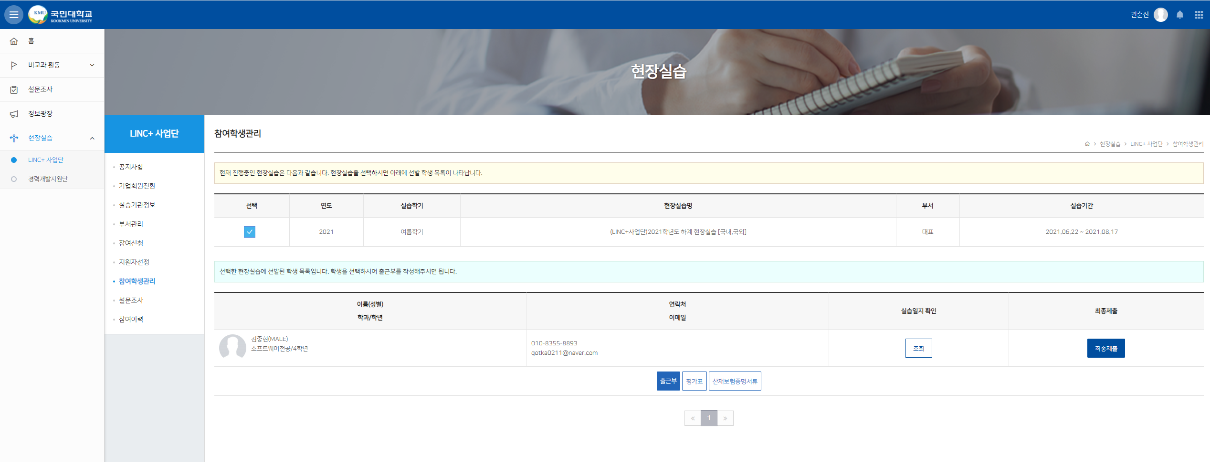
출근부 입력방법
1
3
2023년
1학기
(LINC 3.0 사업단) 2023학년도 1학기 현장실습[국내,국외]
2023-03-02 ~ 2023-06-21
2
4
① 현장실습 온라인시스템(k-startrack.kookmin.ac.kr) 접속
② 왼쪽 메뉴의 현장실습 -> LINC사업단 클릭 -> 참여학생관리 클릭 -> (LINC 3.0 사업단) 2023학년도 1학기 현장실습[국내,국외] 체크박스 클릭
③ 출근부 클릭

Slide 20
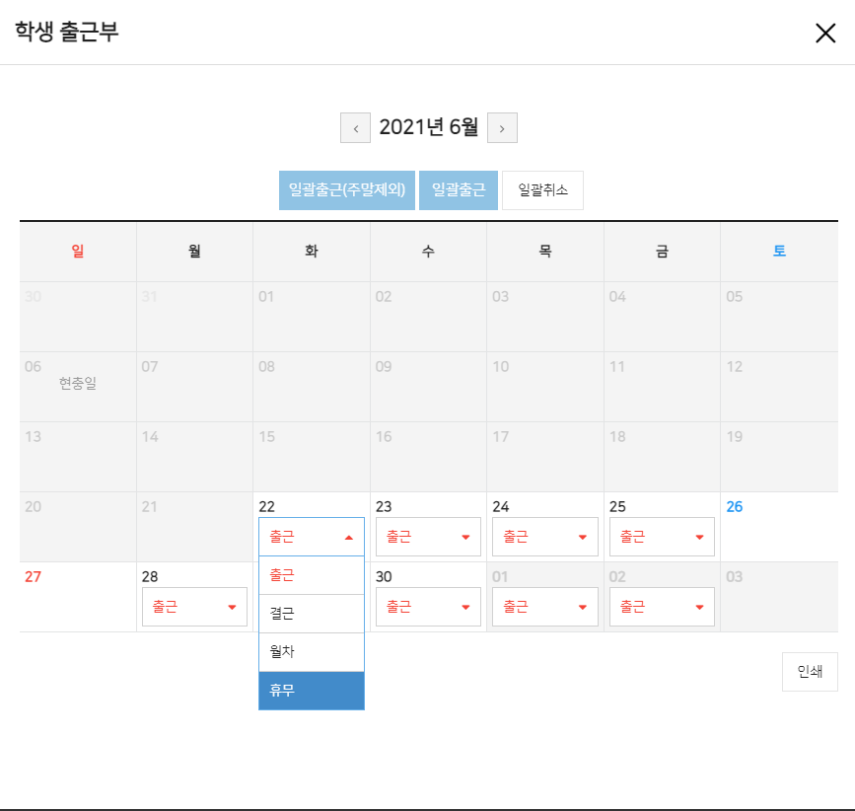
출근부 입력방법
3
(LINC 3.0 사업단) 2023학년도 1학기 현장실습[국내,국외]
2023-03-02 ~ 2023-06-21
2
1
① 출근부 클릭 후 학생 출근부에 출근, 결근, 월차, 휴무 표시 (1개월 기준 1일의 휴일은 월차로 표시)
② >버튼을 클릭하여 현장실습 기간에 맞춰 종료일까지 출근부 작성

Slide 21
평가표 입력방법

Slide 22
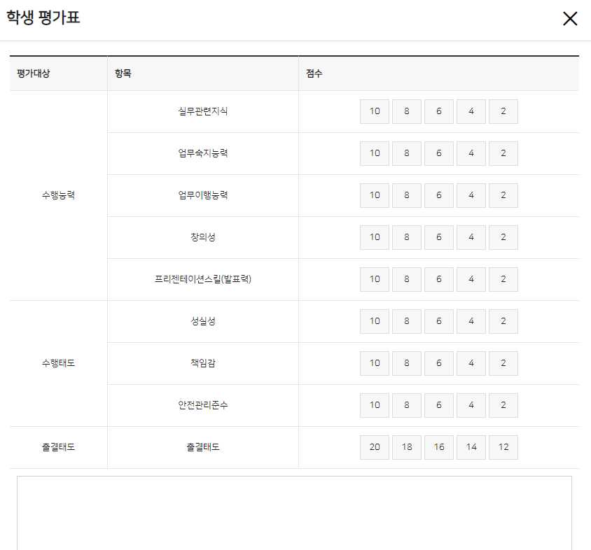
평가표 입력방법
1
3
2023년
1학기
(LINC 3.0 사업단) 2023학년도 1학기 현장실습[국내,국외]
2
4
① 왼쪽 메뉴의 현장실습 -> LINC 3.0 사업단 클릭 -> 참여학생관리 클릭 -> (LINC 3.0 사업단) 2023학년도 1학기 현장실습[국내,국외] 체크박스 클릭
② 평가표 클릭
③ 학생 평가표 항목에 맞춰 점수 기입
④ 하단의 저장 버튼 클릭

Slide 23
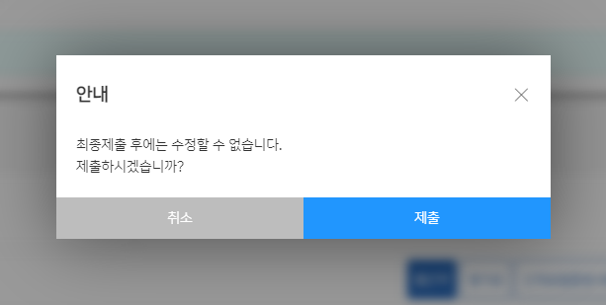
최종제출
2023년
1학기
(LIN 3.0 사업단) 2023학년도 1학기 현장실습[국내,국외]
2023-03-02 ~ 2023-06-21
1
① 출근부, 평가표 작성 완료 후
② 최종제출 클릭 -> 제출버튼 클릭
2

Slide 24
설문조사 작성안내

Slide 25
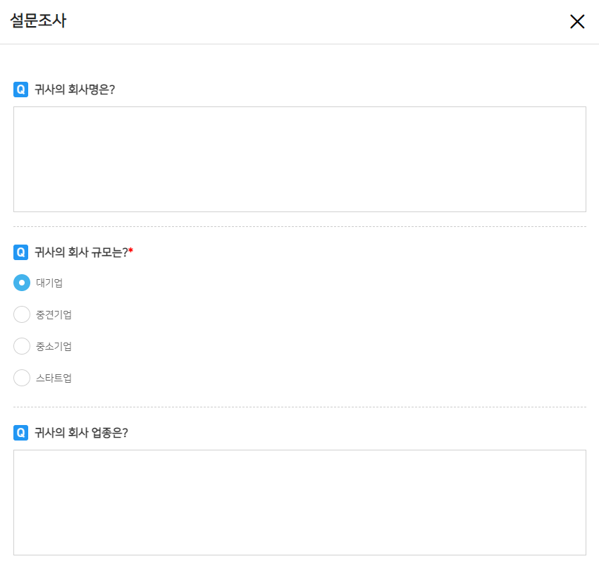
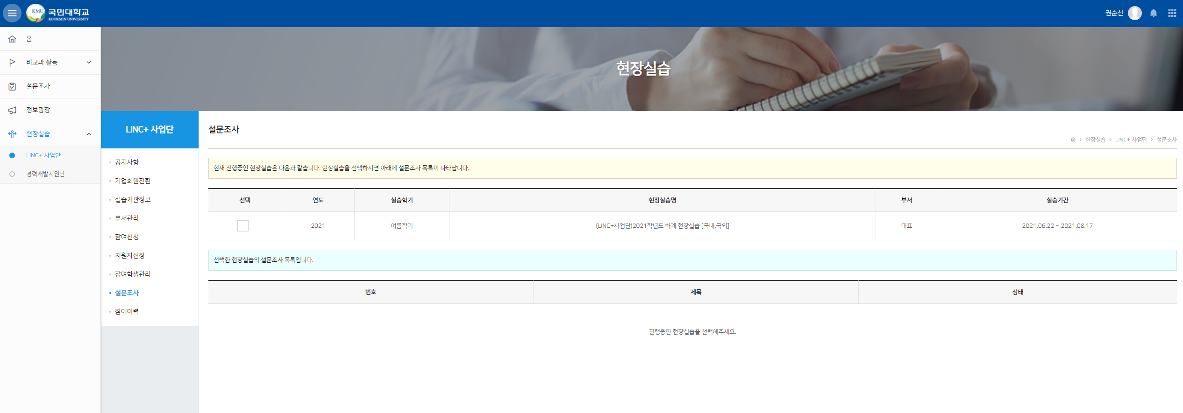
설문조사 작성안내
3
1
2023년
1학기
2023-03-02 ~ 2023-06-21
4
2
① 왼쪽 메뉴의 현장실습 -> LINC 3.0 사업단 클릭 -> 설문조사 클릭 -> (LINC 3.0 사업단) 2023학년도 1학기 현장실습[국내,국외] 체크박스 클릭
② 현장실습 만족도조사 -> 작성전 클릭 -> 해당 내용 입력
③ 저장 버튼 클릭

Slide 26
감사합니다.

